Slide 1
ỦY BAN NHÂN DÂN QUẬN LONG BIÊN
TRƯỜNG TIỂU HỌC ÁI MỘ B
KĨ THUẬT 5
BÀY DỌN BỮA ĂN
TRONG GIA ĐÌNH

Slide 2
Mục tiêu bài học:
Biết cách bày, dọn bữa ăn trong gia đình.
Có ý thức giúp gia đình bày, dọn trước và sau bữa ăn.

Slide 3
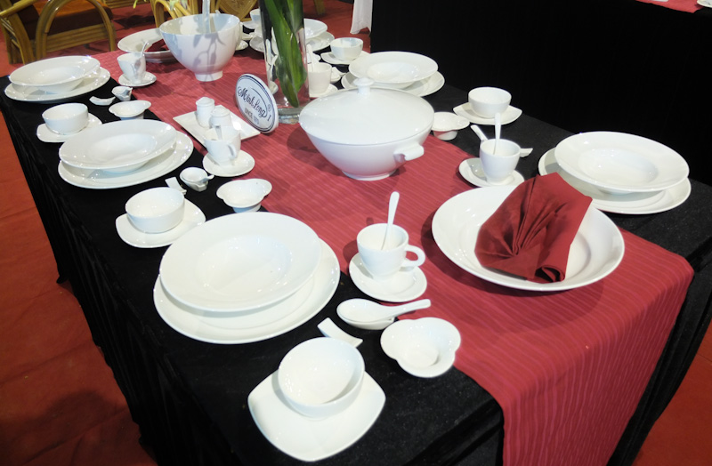
HOẠT ĐỘNG 1:
Tìm hiểu cách bày món ăn và dụng cụ ăn uống trước bữa ăn
Em hãy kể tên các dụng cụ thường gặp trên bàn ăn ?

Slide 4
Dụng cụ ăn uống trước bữa ăn:
Bát
Đũa
Thìa
Đĩa
Dao
Kéo
Cốc

Slide 5
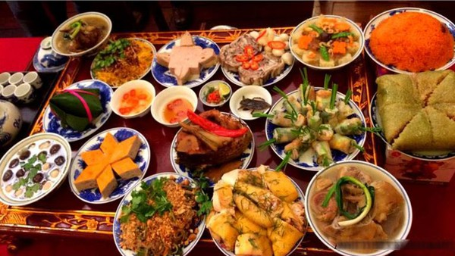

Slide 6
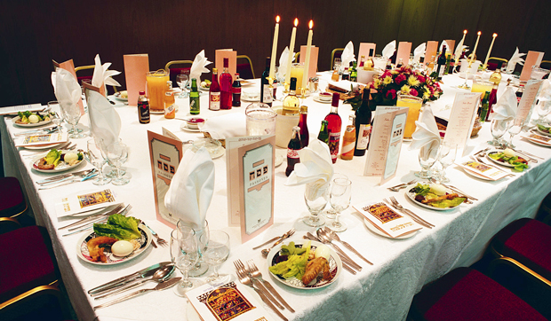

Slide 7
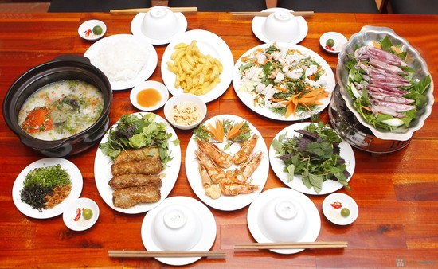

Slide 8
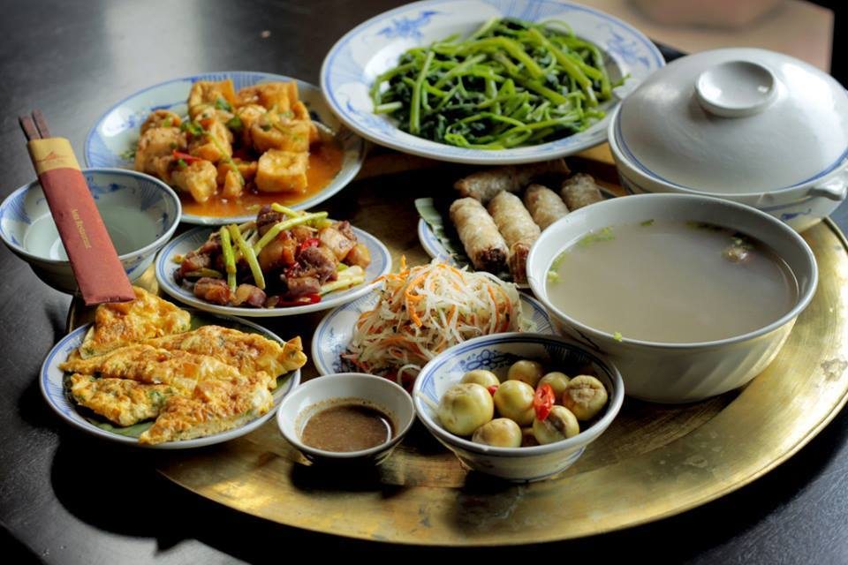

Slide 9
Mô tả cách bày món ăn và dụng cụ ăn uống trước bữa ăn ?
- Sắp đủ dụng cụ ăn uống cho mọi người
- Lau khô dụng cụ, đặt vào vị trí mỗi người
- Sắp xếp các món ăn cho đẹp mắt và thuận tiện cho mọi người

Slide 10
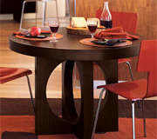
Hoạt động 2:
Tìm hiểu cách thu dọn sau bữa ăn
Những công việc thu dọn sau khi ăn :
_ Bỏ thức ăn thừa, cất thức ăn còn dùng tiếp được vào chạn hoặc tủ lạnh
_ Xếp các dụng cụ ăn uống theo từng loại đặt vào mâm để mang đi rửa
_ Lau sạch bàn ăn
Sau khi ăn ta thu dọn
như thế nào ?

Slide 11
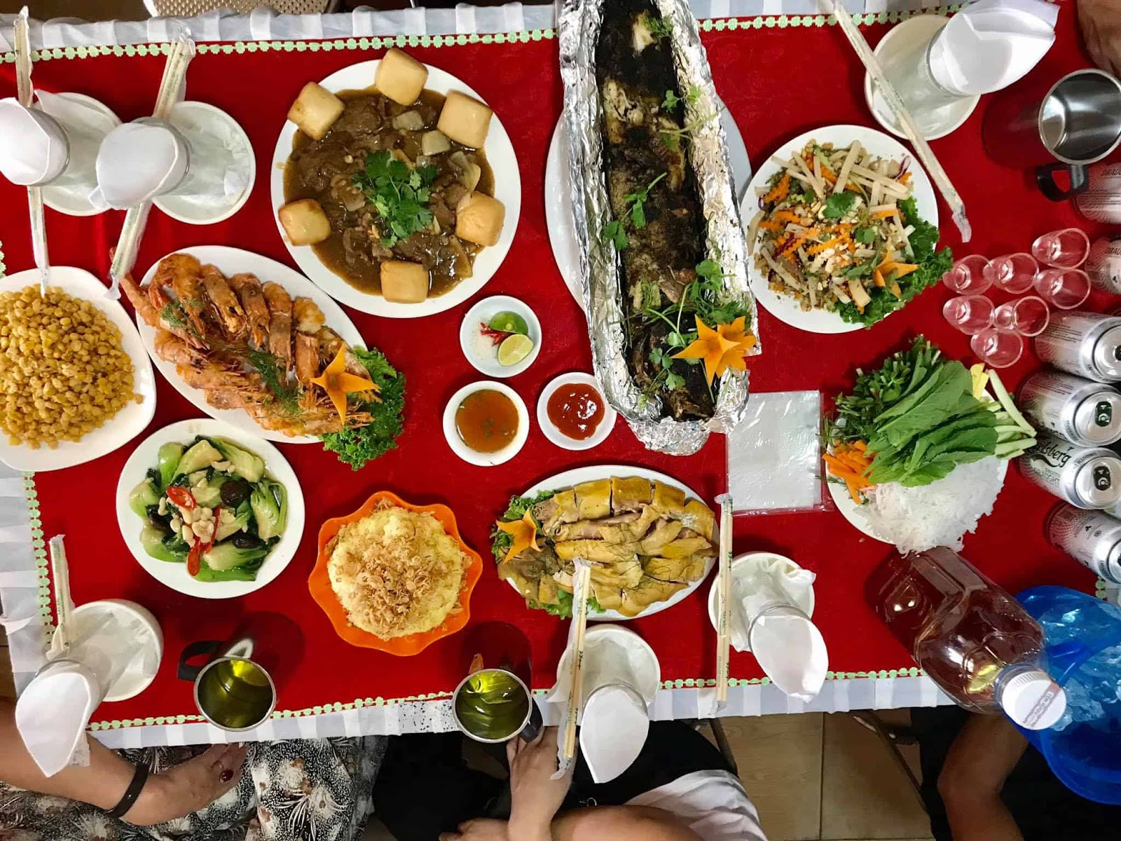
Hoạt động 3:
Thực hành
* Yêu cầu: Mỗi nhóm hoàn thành cách bày, dọn bữa ăn trên mô hình
* Tiêu chuẩn đánh giá:
_ Dụng cụ ăn uống đặt đủ và đúng vị trí ngồi ăn của từng người
_ Trình bày bàn ăn đẹp mắt, hợp lý

Slide 12
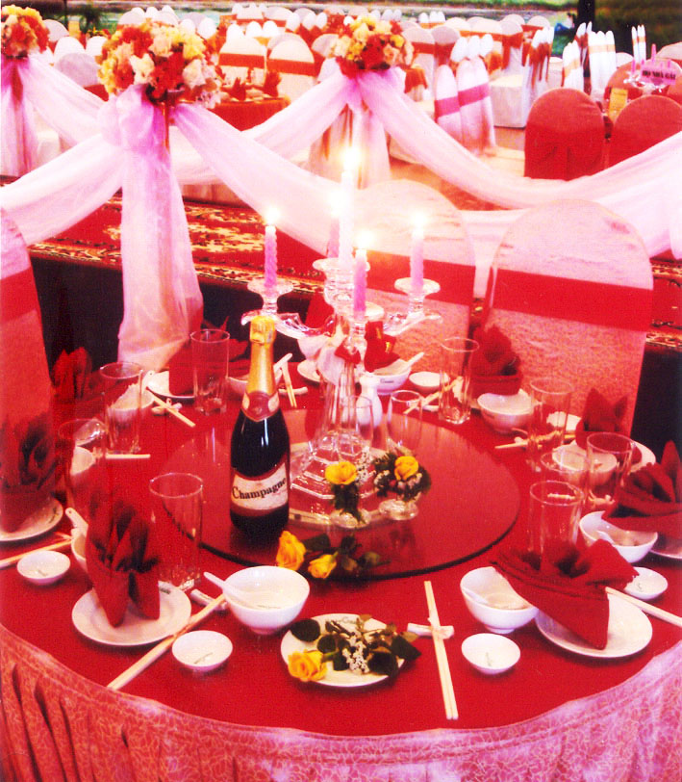
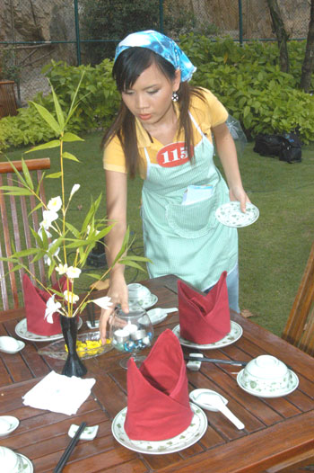
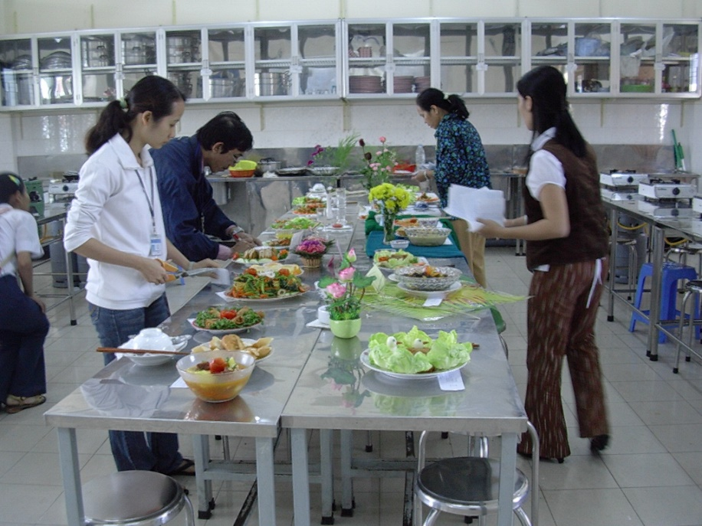

Slide 13
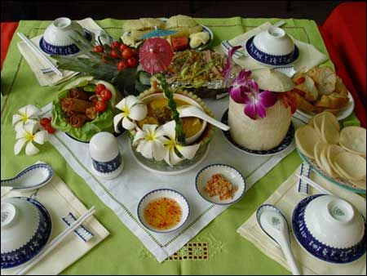

Slide 14
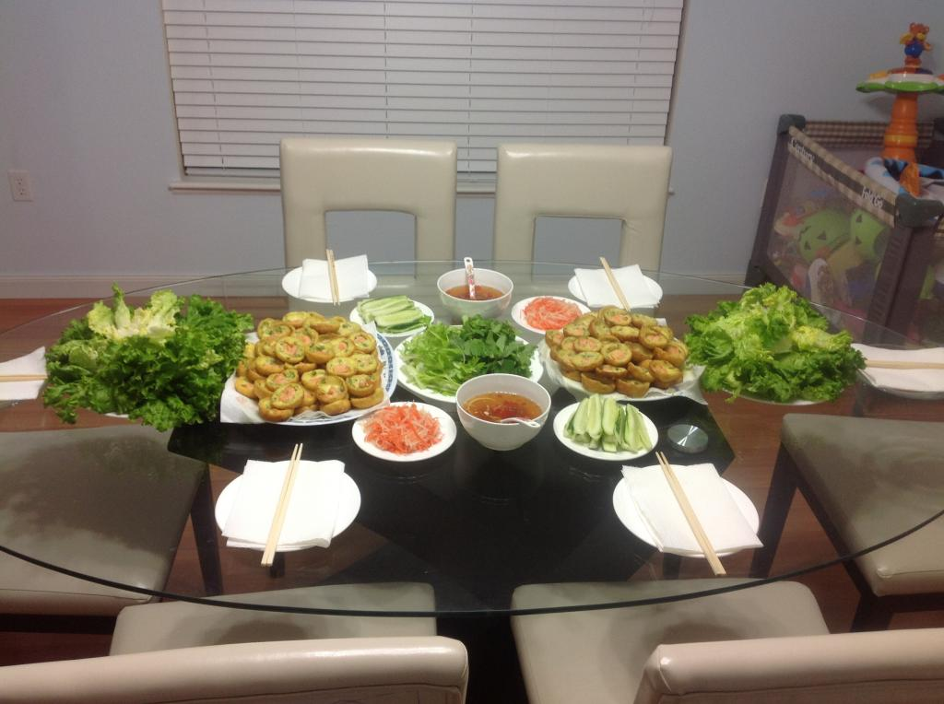

Slide 15
Trước bữa ăn cần bày món ăn và dụng cụ ra sao?

Slide 16
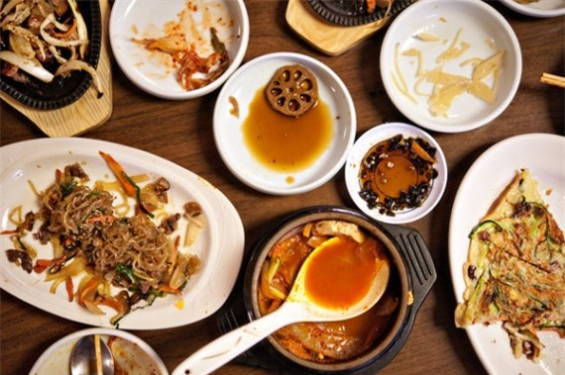

Slide 17
Trước bữa ăn cần bày món ăn và dụng cụ ra sao?
a/ Dụng cụ đủ,sạch sẽ - món ăn đẹp mắt
b/ Món ăn đắt tiền – dụng cụ nhiều
c/ Nhiều món ăn có nước và nhiều trái cây

Slide 18

Nêu cách thu dọn sau bữa ăn ?
a/ Thu dọn theo thói quen
b/ Thu dọn gọn gàng, cẩn thận, đảm bảo vệ sinh
c/ Thu dọn hết thức ăn cất vào tủ lạnh
d/ Thu dọn chậm chạp, tỉ mĩ

Slide 19
DẶN DÒ:
- HS về nhà phụ giúp gia đình bày, dọn bữa ăn hàng ngày
- Xem trước bài:” Rửa dụng cụ nấu ăn và ăn uống”
- Quan sát cách rửa dụng cụ nấu ăn và ăn uống ở gia đình em

